Slide 1
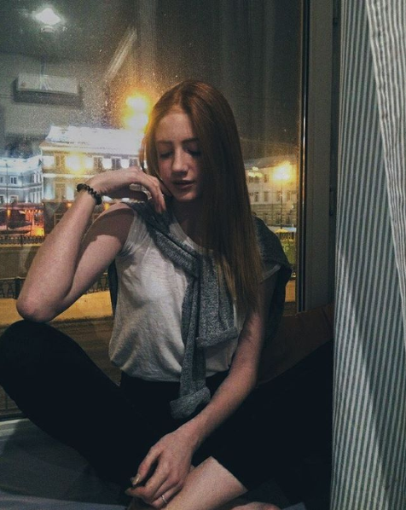
Самопрезентация
Скворцова Софья Павловна 21.01.2002 г. Зеленогорск

Slide 2
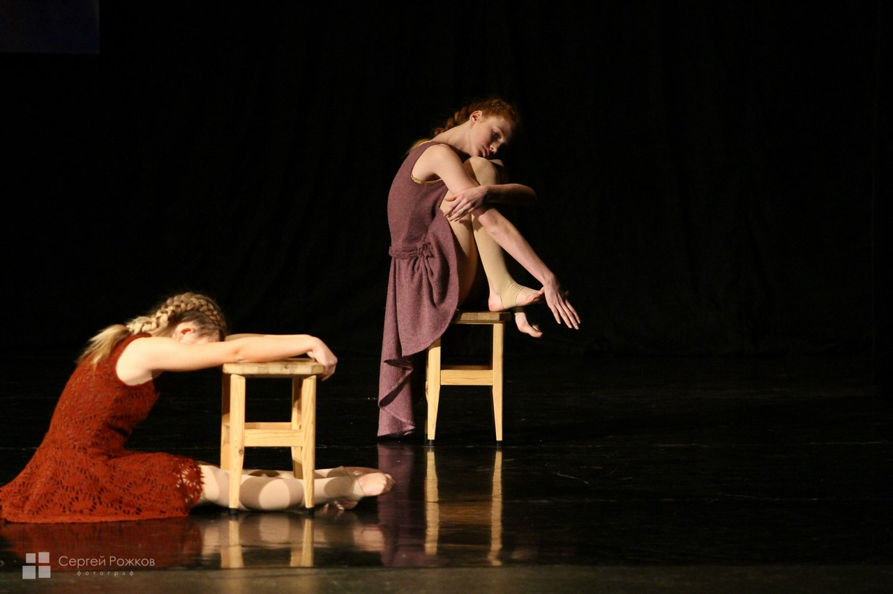
Достижения в мероприятии в рамках проекта «Школы Росатома»
В апреле 2017 года я являлась участником «Танцевальной Лаборатории Росатома». В составе коллектива, я исполнила танцевальные композиции «Я как ной» (https://www.youtube.com/watch?v=8UIfo9cU94E&list=LL1grnETVMJirIoyOaW8TQGw&index=18) и «Свят вечор» (https://www.youtube.com/watch?v=Te3wkb2pm3k&list=LL1grnETVMJirIoyOaW8TQGw&index=19). А так же сольный номер «Считалочка» (https://vk.com/videos154639354?z=video154639354_456239189%2Fpl_154639354_-2). В результате, в командном рейтинге наш коллектив занял 3 место, набрав 40 баллов. В личном рейтинге я заняла 8 место, набрав 33 балла.

Slide 3
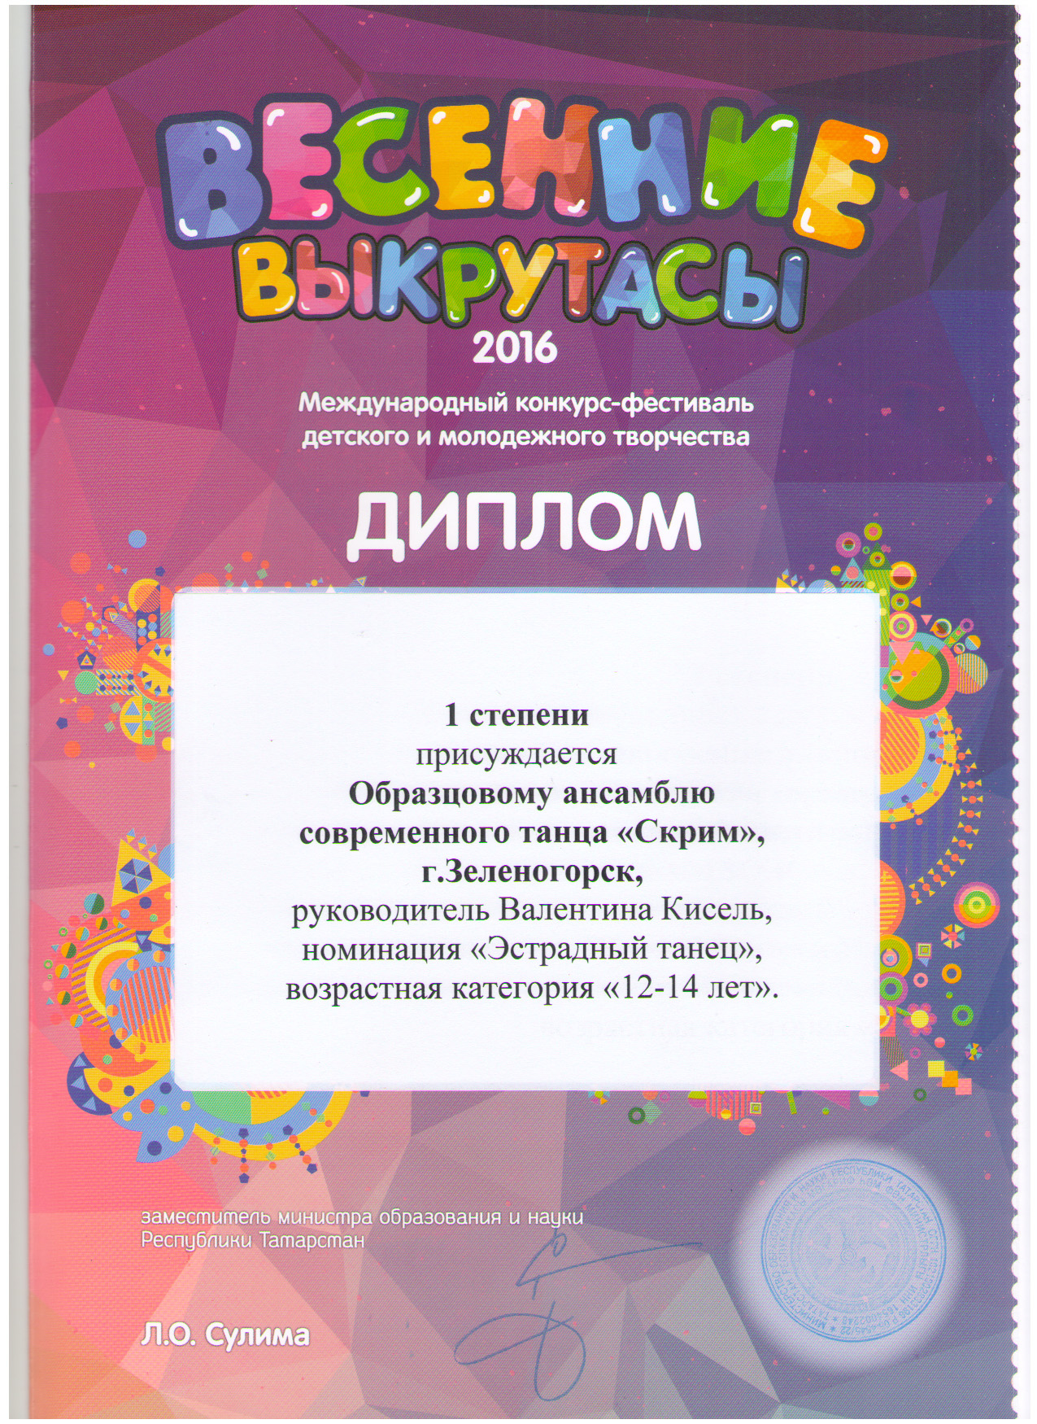
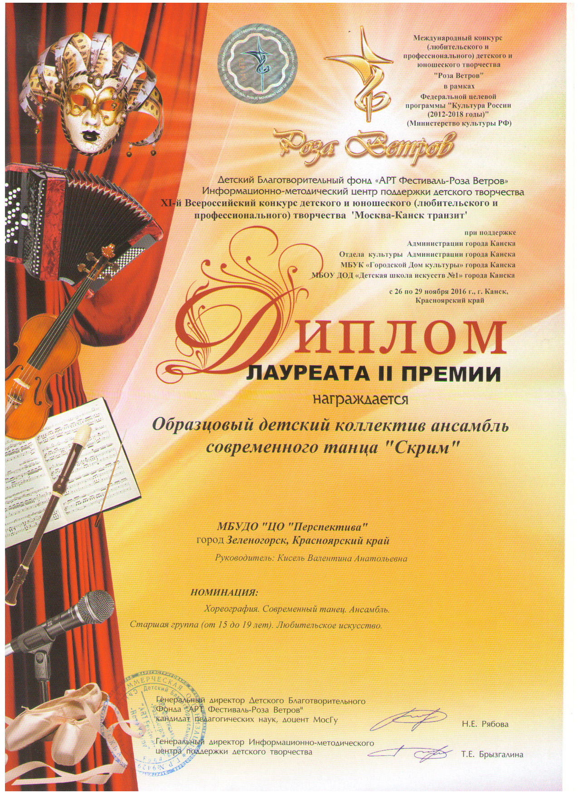
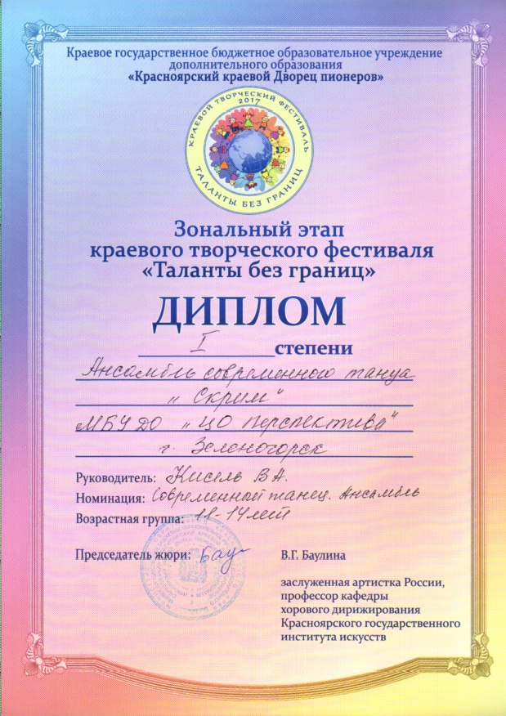
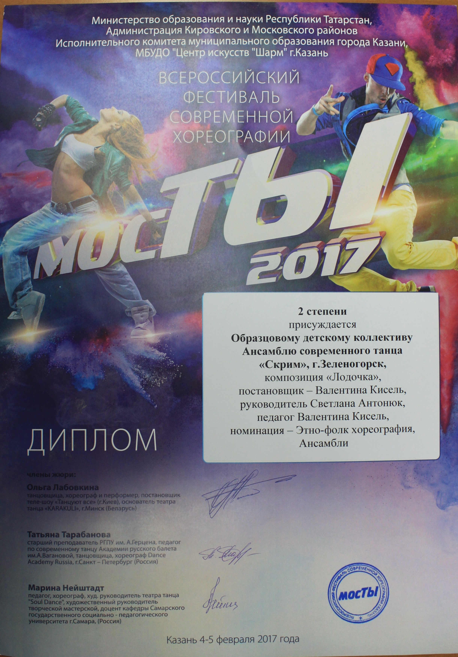
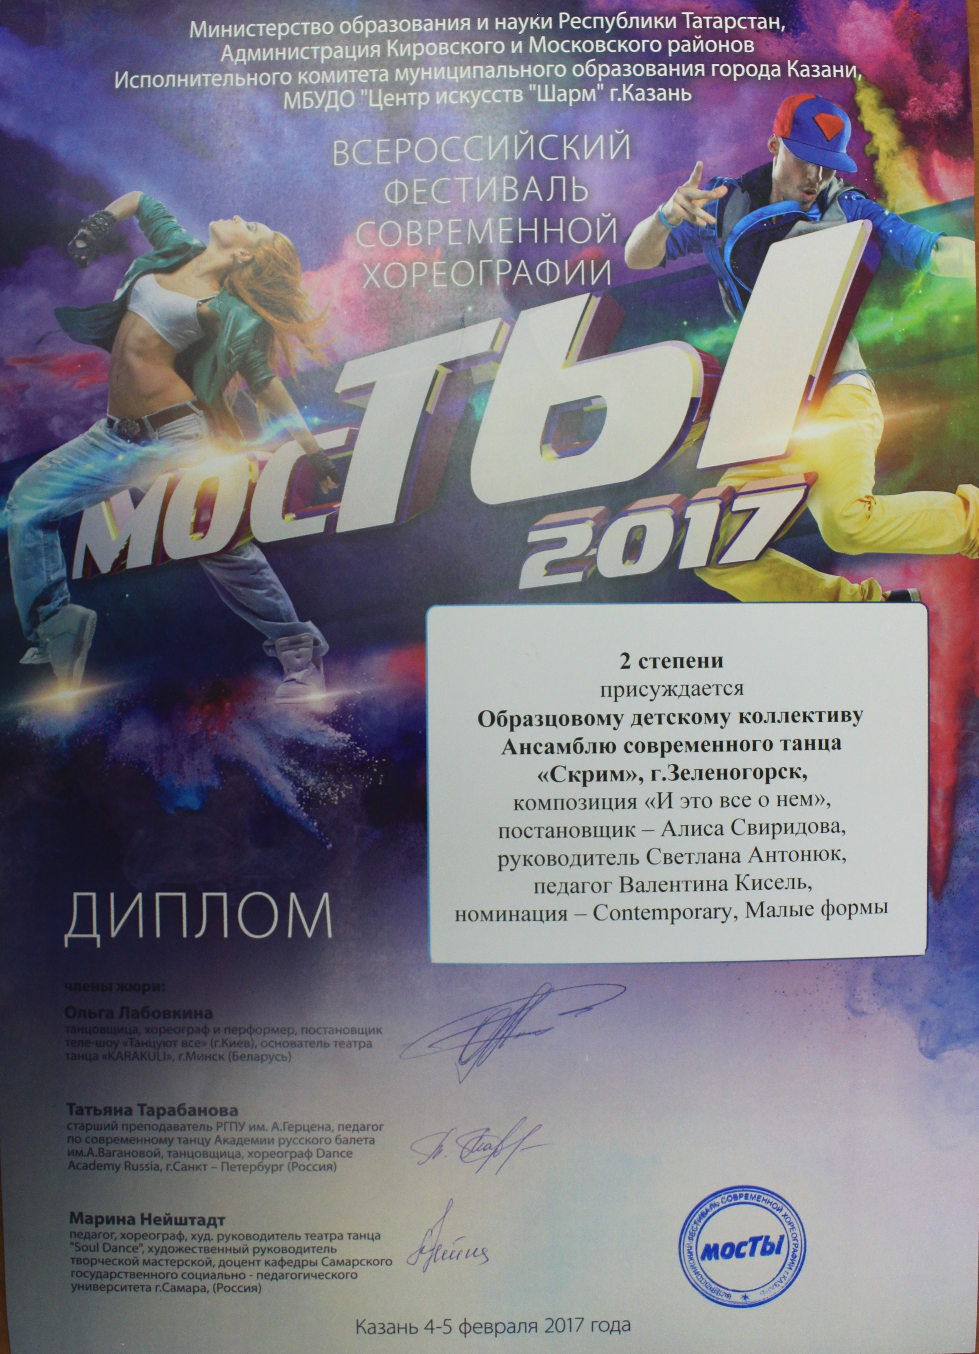
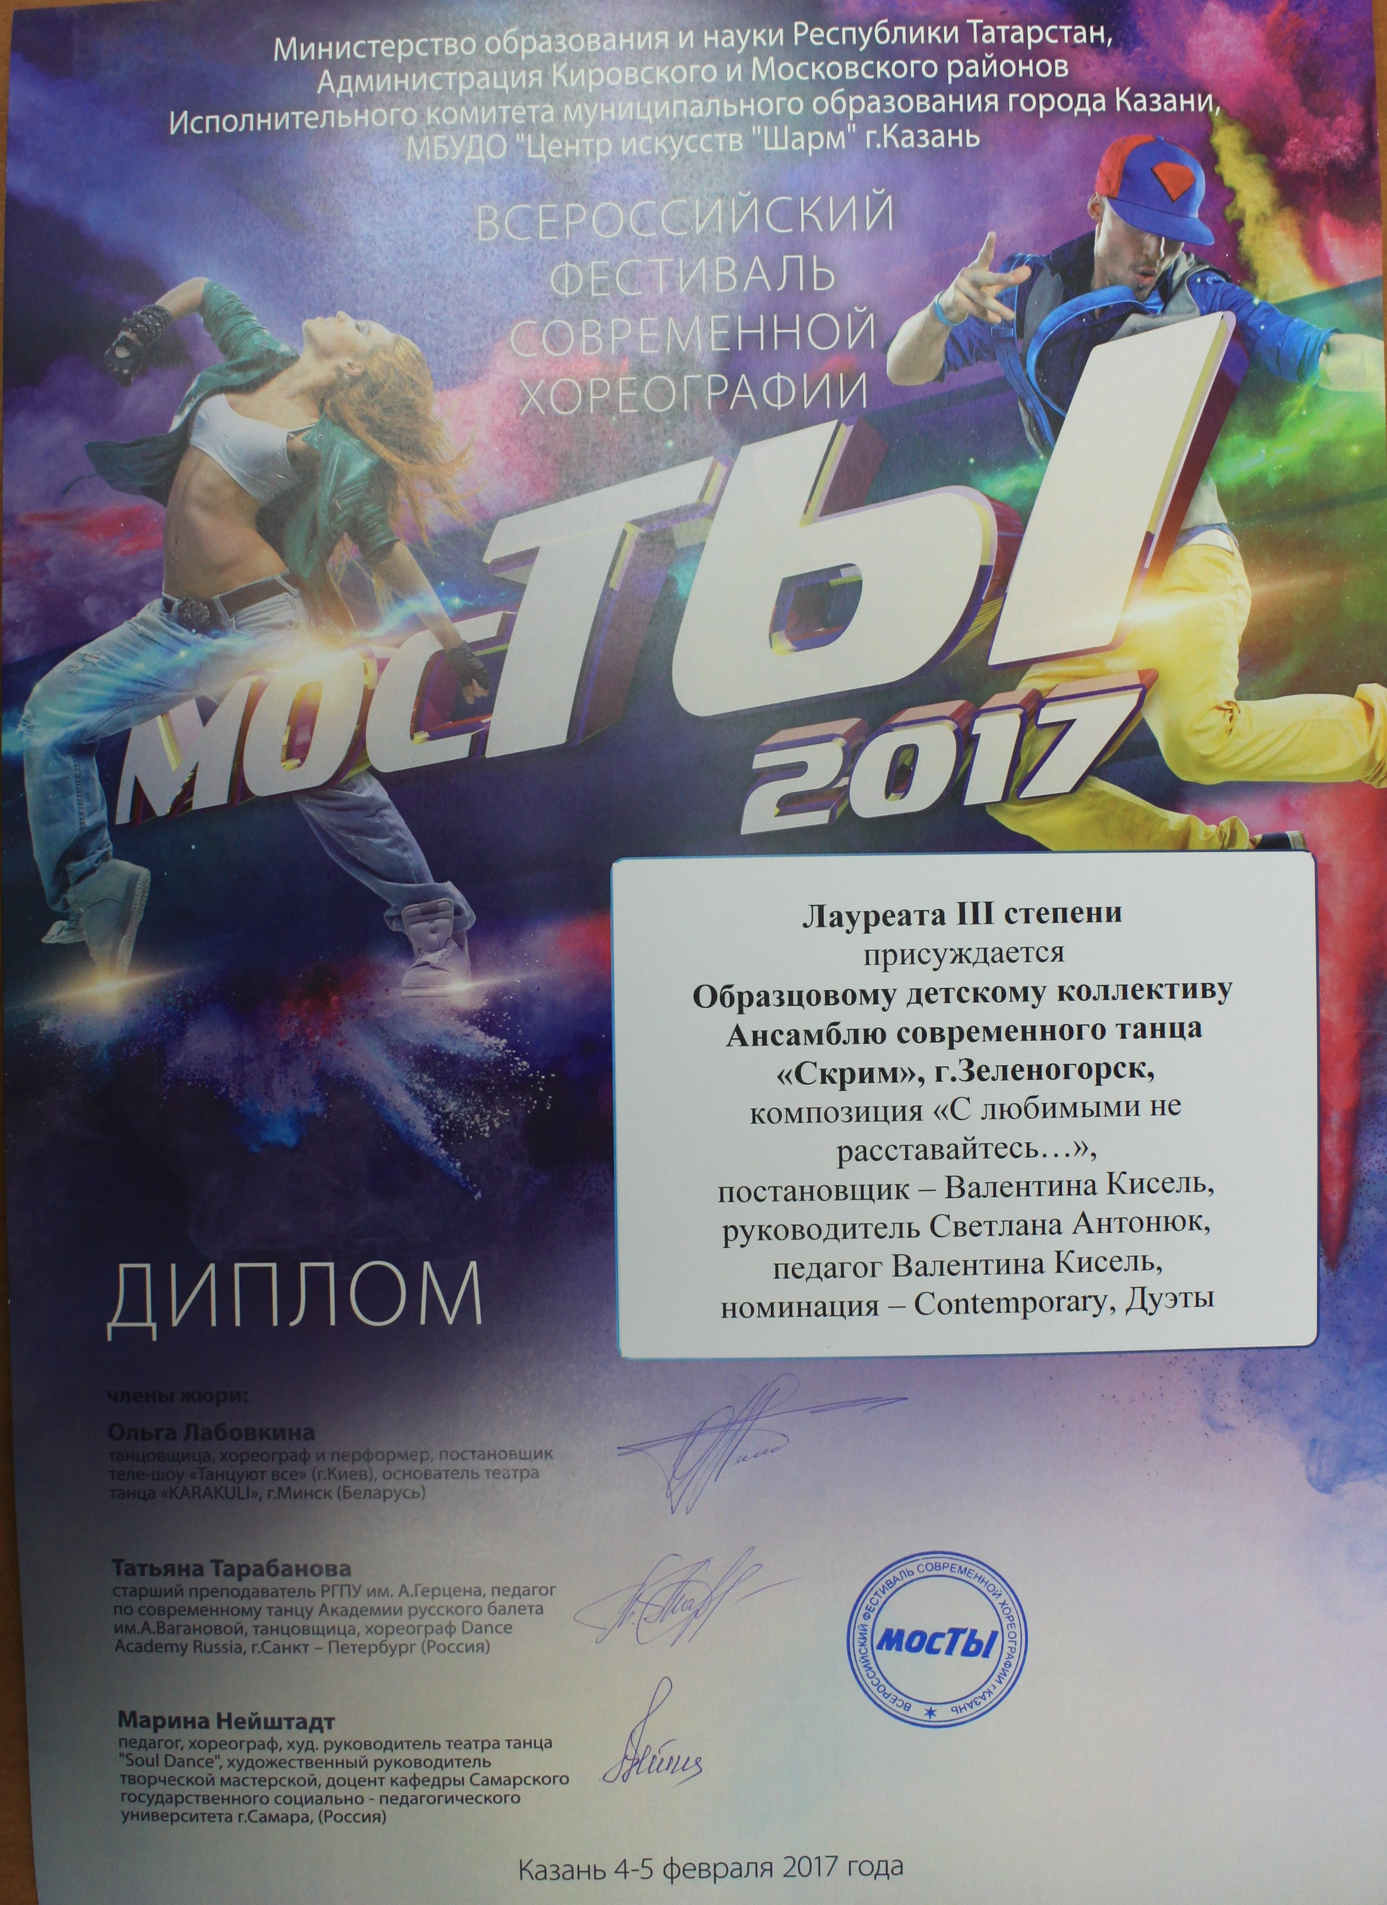
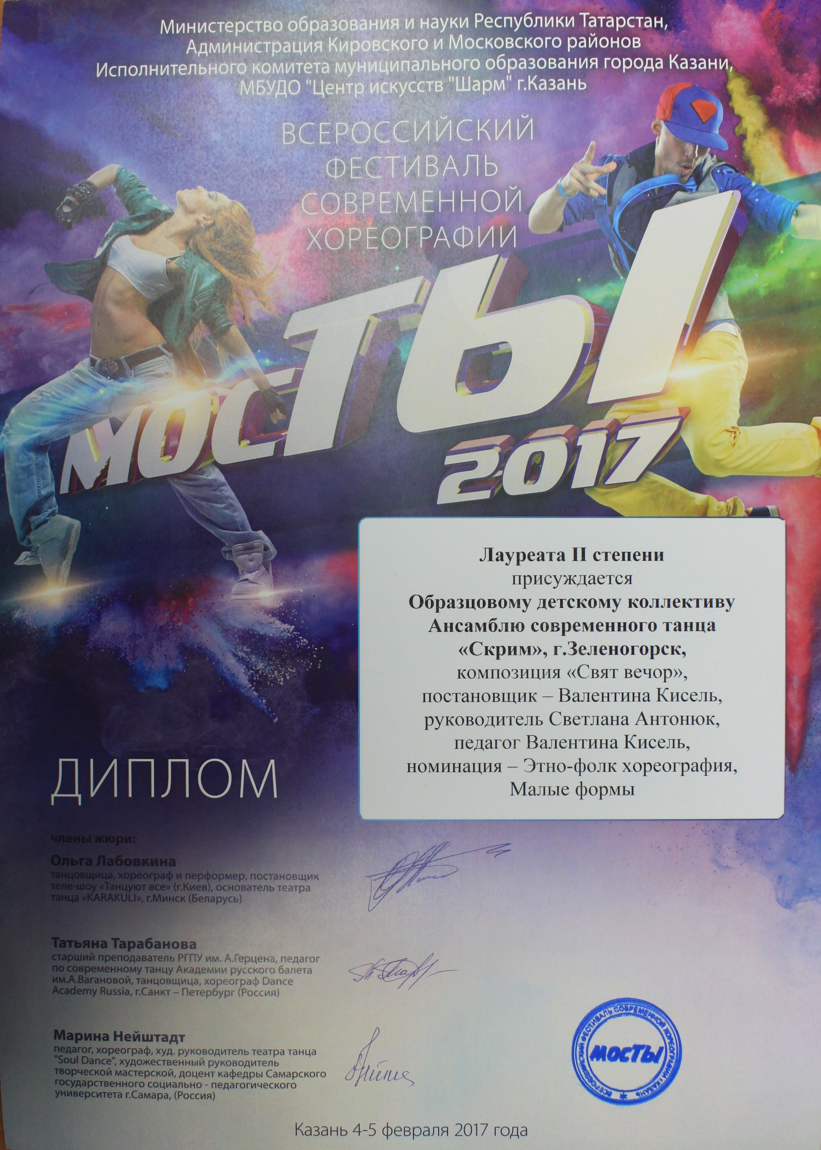
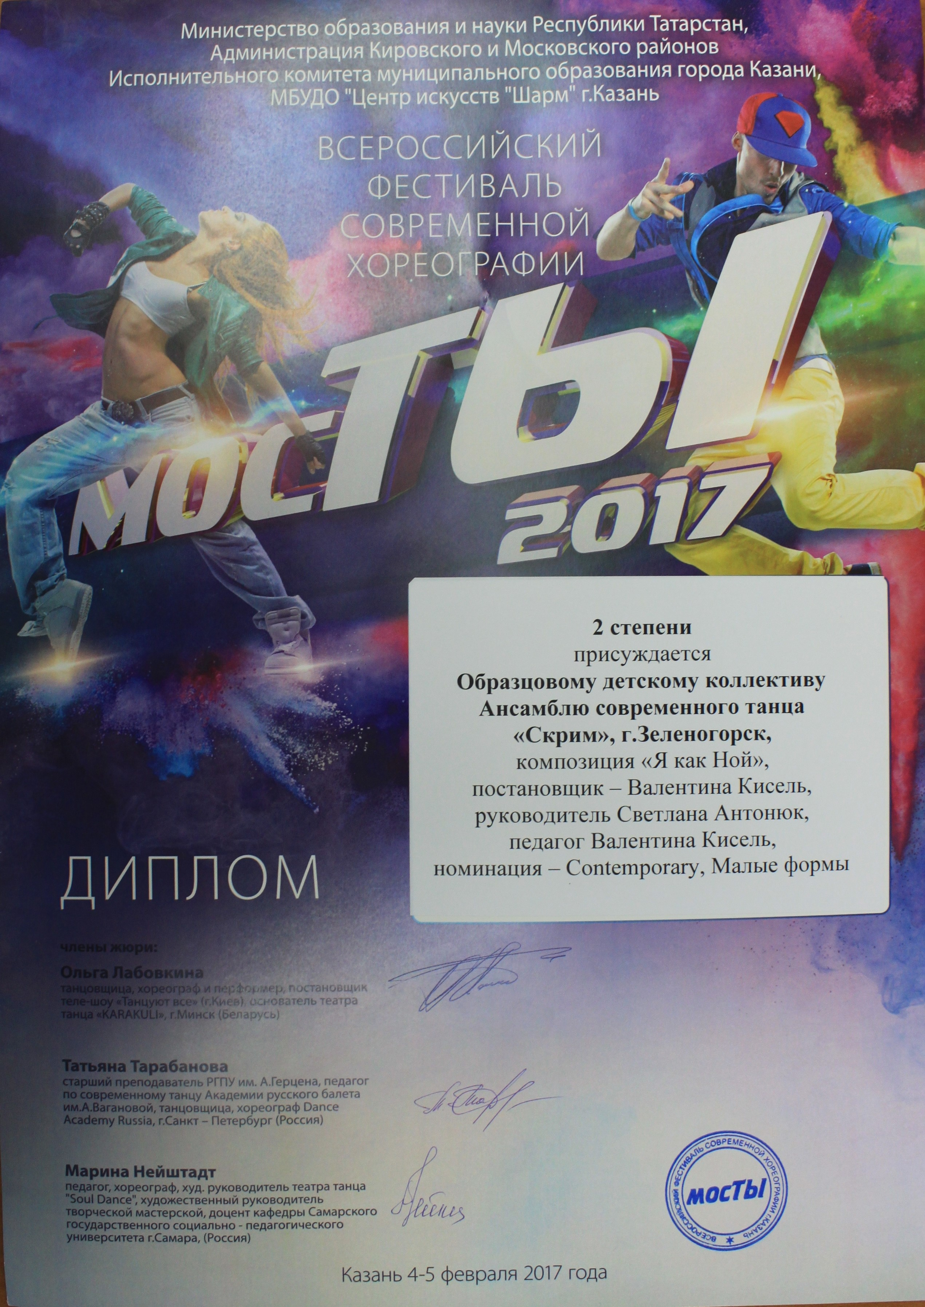
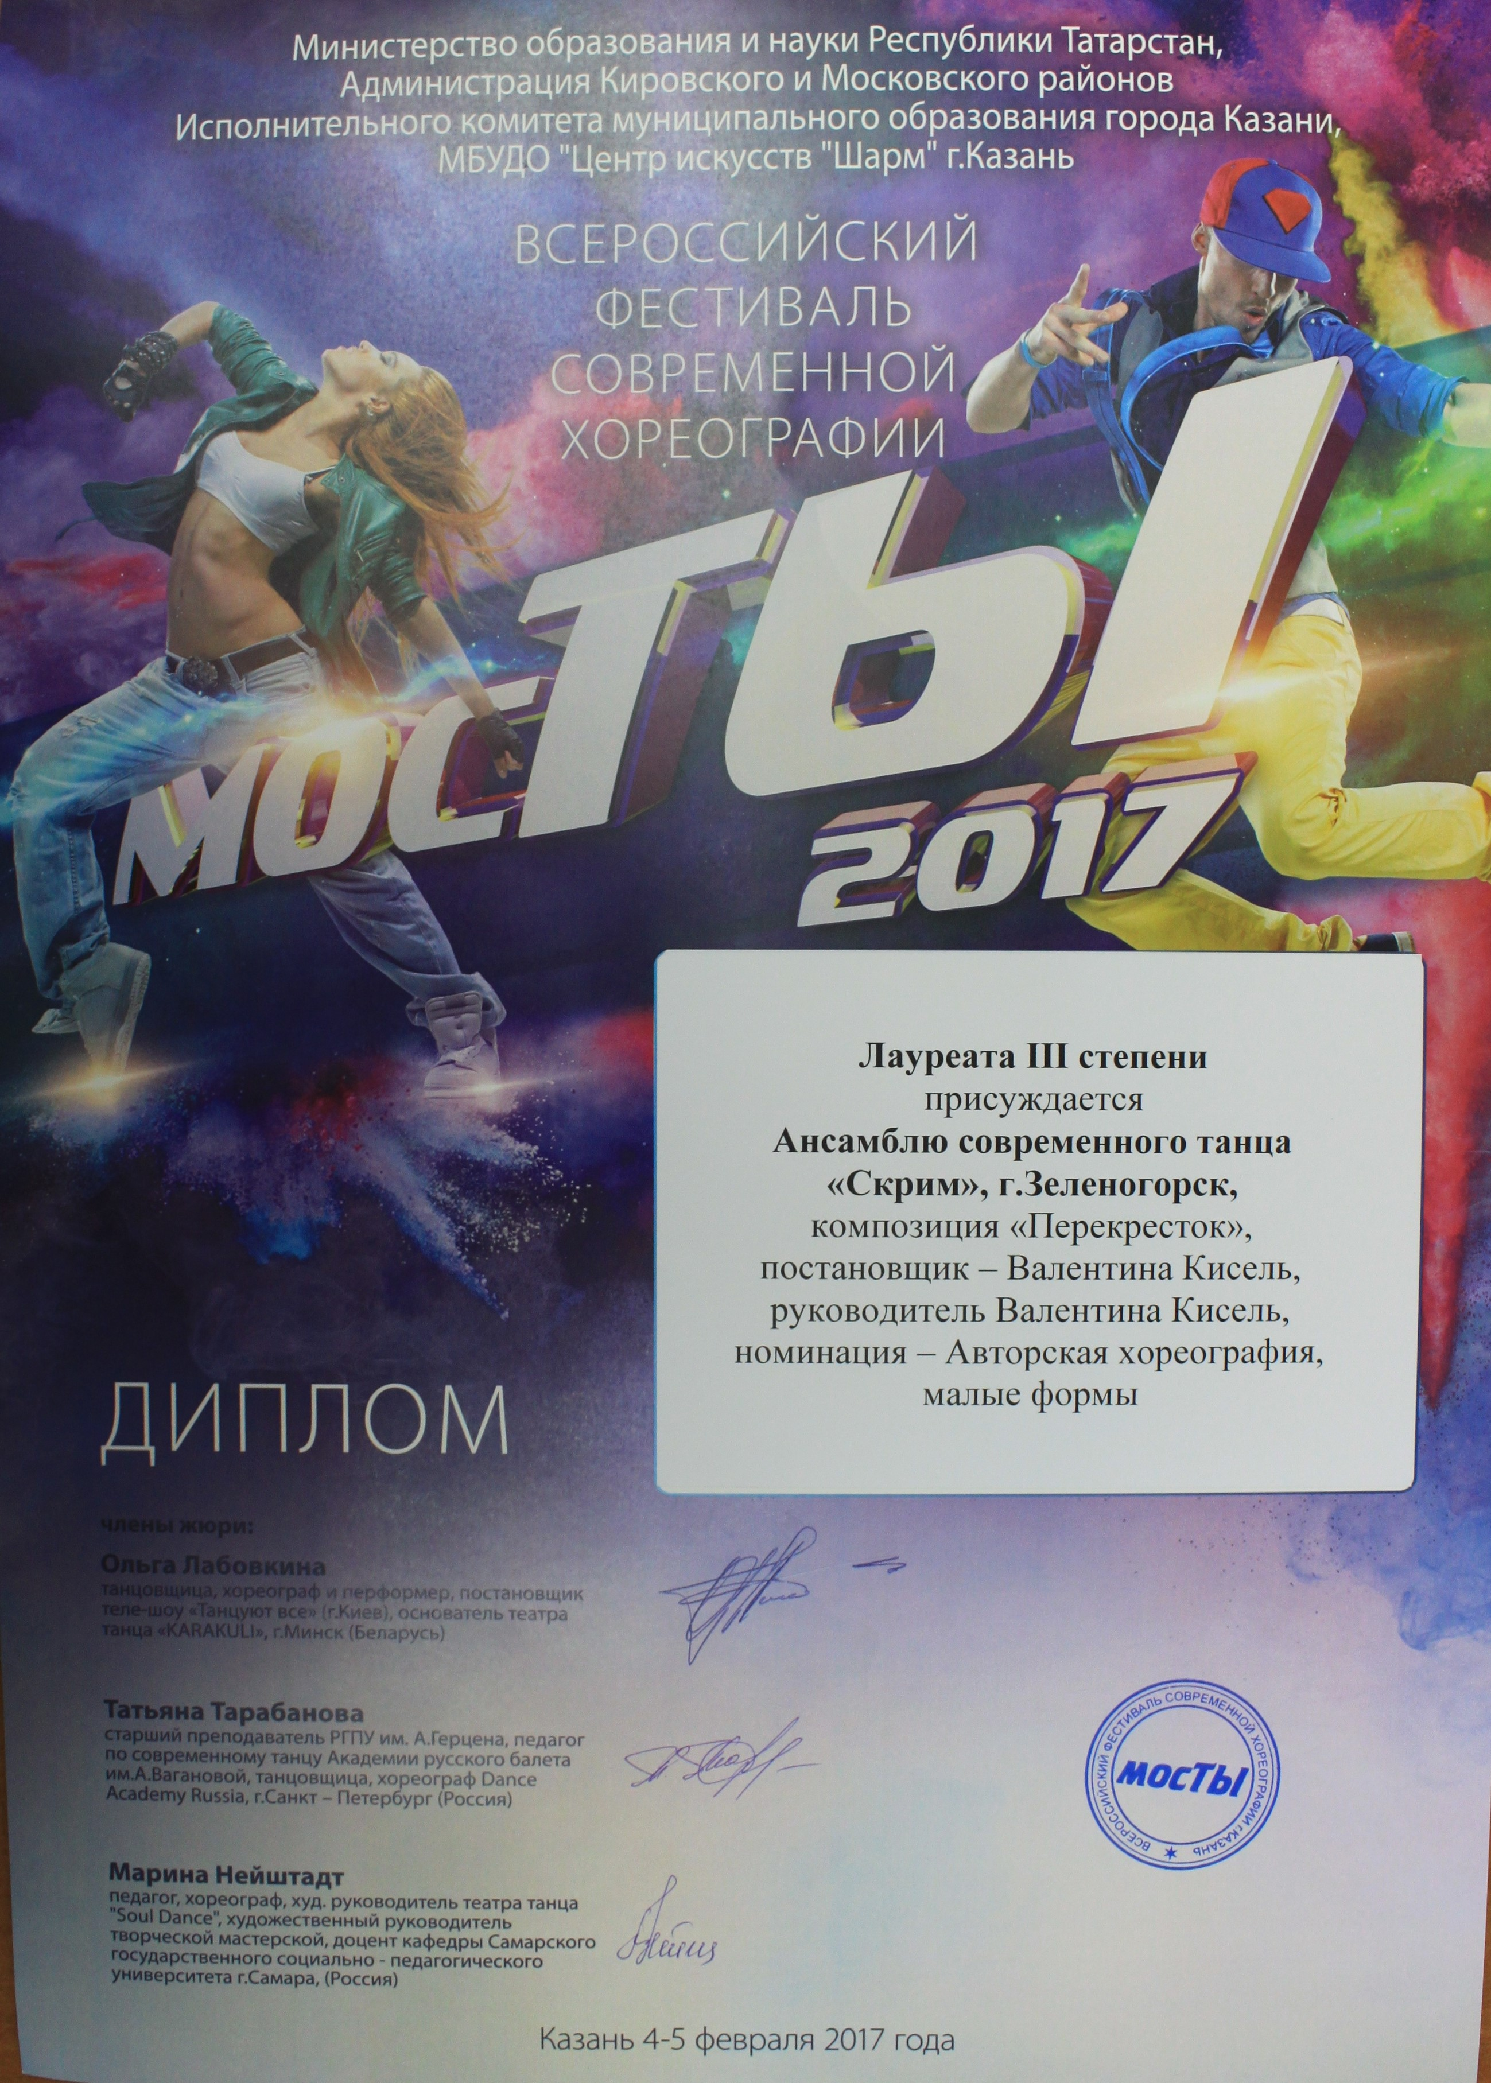
Хореографические достижения 2016-2017 года

Slide 4
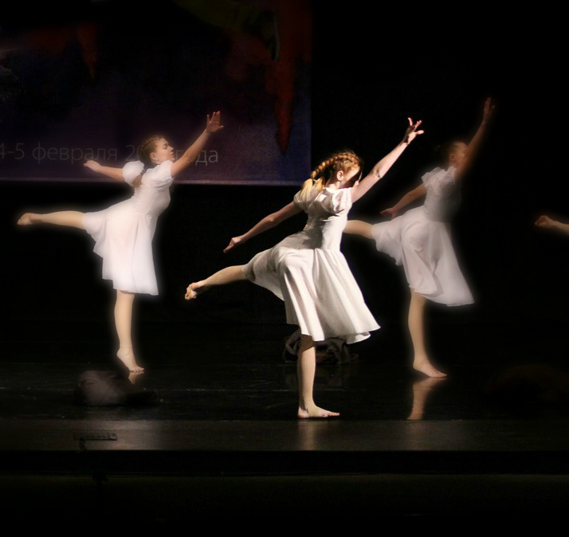
Прочие достижения
Название мероприятия | Результат | Год
«Дельфийские игры» Новосибирск | Диплом I степени | 2013
«Дельфийские игры» Волгоград | Участие | 2014
«The Dance Olympiad» Германия. Берлин | Лауреат II степени | 2014
«Dance Olympiad» Латвия. Рига | Лауреат I II III степени | 2015
«Школа проектов – III сезон» | Финалист | 2016
«Слава Созидателям!» | Участие | 2016
Олимпиада «Cambridge University Press» | Участие | 2017
Конкурс видеороликов, посвященный дню рождения Гимназии | Грамота 1 место | 2017

Slide 5
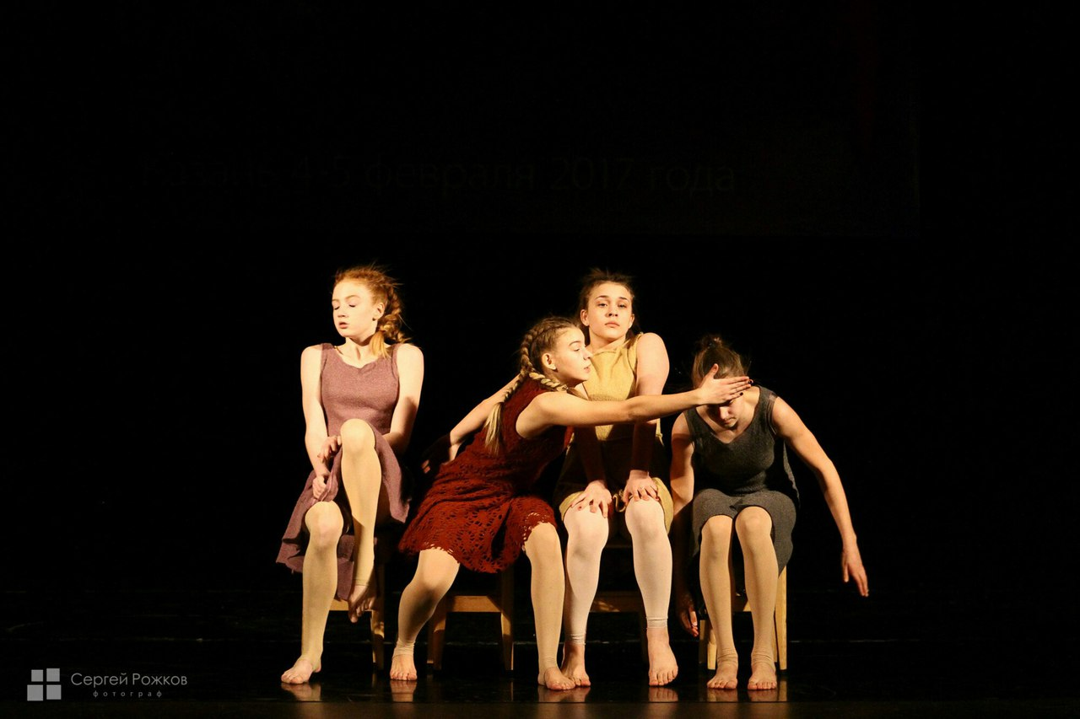
Начало танцевальной жизни
У каждого человека с детства проявляются какие – либо индивидуальные качества. Кто – то хорошо рисует, кто – то изыскано поет. А я с самого раннего возраста, услышав музыку, начинала танцевать. Именно это послужило для родителей поводом отдать меня на танцы. Когда мне было 5 лет я впервые пришла на танцевальный урок в студию джаз модерн танца «Скрим». Я видела, как танцуют другие, более старшие девочки, которые занимались танцами уже несколько лет. Их движения выглядели очень красивыми и завораживающими. И мне захотелось научиться танцевать так же, как они. С тех пор танцы стали играть важную роль в моей жизни.

Slide 6
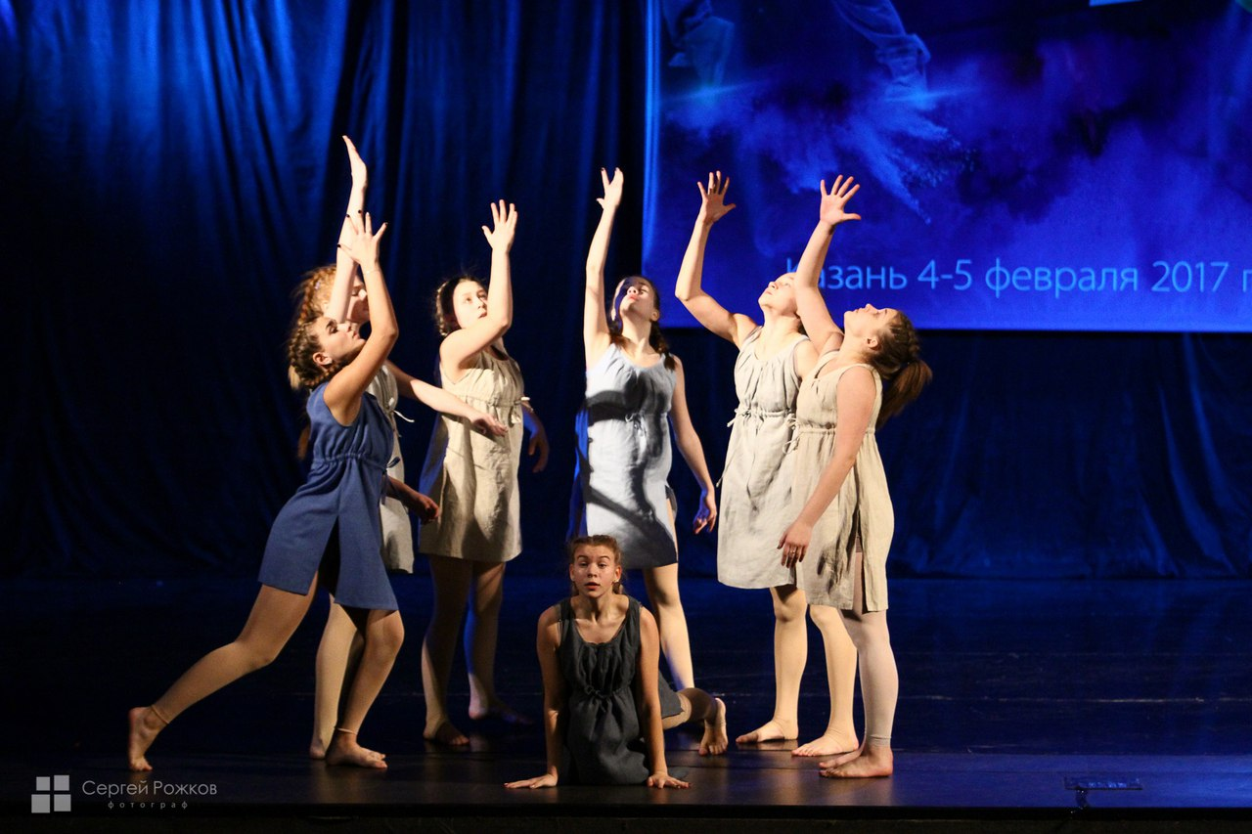
Танцевальные путешествия
Без танцев моя жизнь не была бы такой насыщенной. Во-первых, я получила огромные возможности. Мы постоянном ездим по разным городам не только России, но и других стран. Так, мы побывали в Берлине и Риге. Мы увидели людей из разных стран мира, для которых танцы стали профессией. В феврале 2017 мы съездили в Казань на танцевальный конкурс «МосТЫ», где добились больших результатов. Там, мы впервые принимали участие не в детском конкурсе и соревновались на одном уровне со взрослыми танцорами. У нас появилась уникальная возможность, выступая за сборную Красноярского края, поучаствовать в «Дельфийских играх», которые имеют большое культурное значение.

Slide 7
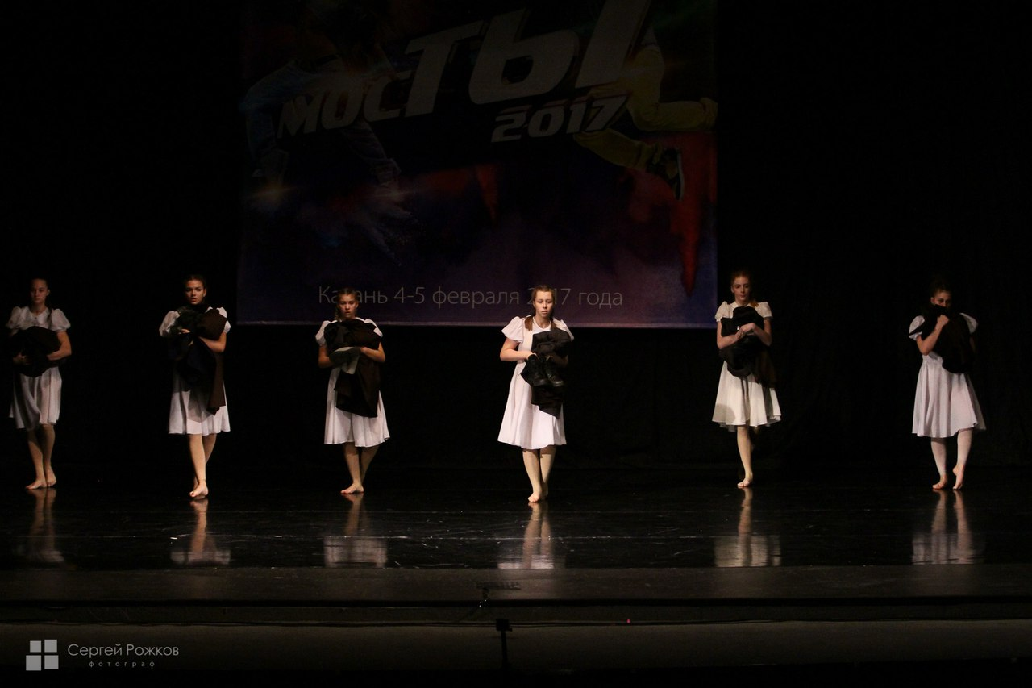
Значение танцев в моей жизни
Во-вторых, танцы стали частью меня. Ведь в танце я могу донести абсолютно любую историю до зрителя. Когда ты танцуешь, ты полностью абстрагируешься от внешнего мира и уходишь в себя, к своим мыслям и чувствам. Так, для меня очень значимым был недавний мой опыт участия в танцевальной лаборатории Росатома в городе Лесной. Это событие стало новым толчком в развитии себя, как танцора. Мы поработали с такими известными танцорами как Виталий Клименко и Алиса Доценко. И на этом же конкурсе я впервые танцевала соло, которое по достоинству оценили жюри. Это невероятное чувство, когда выступив, ты слышишь громкие аплодисменты, крики из зала. В такие моменты понимаешь, что все старания прошли не зря.
Я не знаю, как дальше сложится моя жизнь, будут ли танцы моей профессией, но в том, что танцы всегда будут в моей жизни, я уверена на сто процентов.

